Slide 1

密码学及相关应用
胡志琳
2018.12.27
北京八分量信息科技有限公司

Slide 2
目录
数学基础
有限域
椭圆曲线
ECDSA签名算法
隐藏地址
零知识证明调研

Slide 3
数学基础——有限域
有限域 (Finite Field)
如果一个域只包含有限个元素, 则其为有限域或伽罗瓦域
有限域中元素的个数称为该有限域的阶(order)
模 p 有限域 GF(p)
GF(p) 是定义在整数集合 {0, 1, ..., p-1} 上的域. GF(p) 上的加法和乘法分别是模加法和模乘法.

Slide 4
数学基础——有限域
模加法和模乘法
模加法和模乘法和普通的整数加法乘法类似, 不同的是对运算结果对素数 p 取模.
模减法
a 减去 b, 就是 a 加上 b 的加法逆元.
模除法
a 除以 b，需要找到 b 的乘法逆元 (在这里又被称为数论倒数). 即满足以下式子的整数 x:bx = 1 mod 7

Slide 5
数学基础——椭圆曲线
椭圆曲线 EC
计算椭圆积分时得到的曲线方程

Slide 6
椭圆曲线的计算定义
加法：位于同一条曲线上的三个点 P、Q、R

Slide 7
椭圆曲线的计算定义
自加的定义
P+P

Slide 8
离散椭圆曲线
有限域上的离散曲线

Slide 9
椭圆加密算法
椭圆加密算法是基于有限域的离散型的椭圆曲线的循环子集上，定义一个这样的子集需要以下参数，
有限域的大小素数P
椭圆曲线方程a和b
用于生成子集的基点G
子集的阶n

Slide 10
ECSDA签名算法

Slide 11
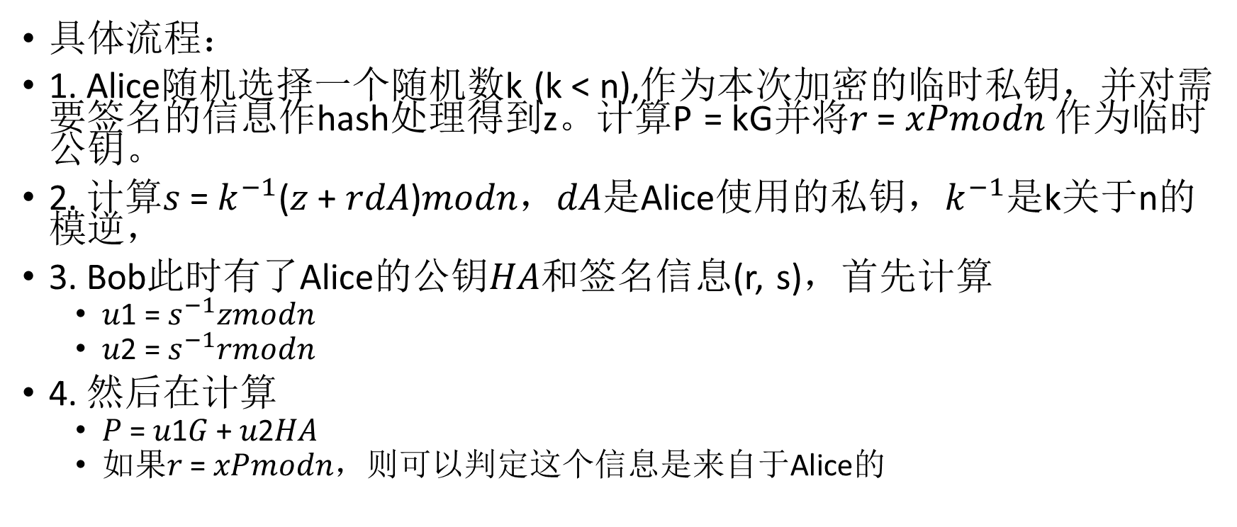
ECSDA签名算法
具体流程：
1. Alice随机选择一个随机数k (k < n),作为本次加密的临时私钥，并对需要签名的信息作hash处理得到z。计算P = kG并将𝑟 = 𝑥𝑃𝑚𝑜𝑑𝑛 作为临时公钥。
2. 计算𝑠 = $k^{−1}$(𝑧 + 𝑟𝑑𝐴)𝑚𝑜𝑑𝑛，𝑑𝐴是Alice使用的私钥，$k^{−1}$是k关于n的模逆，
3. Bob此时有了Alice的公钥𝐻𝐴和签名信息(r, s)，首先计算
𝑢1 = $s^{−1}$𝑧𝑚𝑜𝑑𝑛
𝑢2 = $s^{−1}$𝑟𝑚𝑜𝑑𝑛
4. 然后在计算
𝑃 = 𝑢1𝐺 + 𝑢2𝐻𝐴
如果𝑟 = 𝑥𝑃𝑚𝑜𝑑𝑛，则可以判定这个信息是来自于Alice的

Slide 12
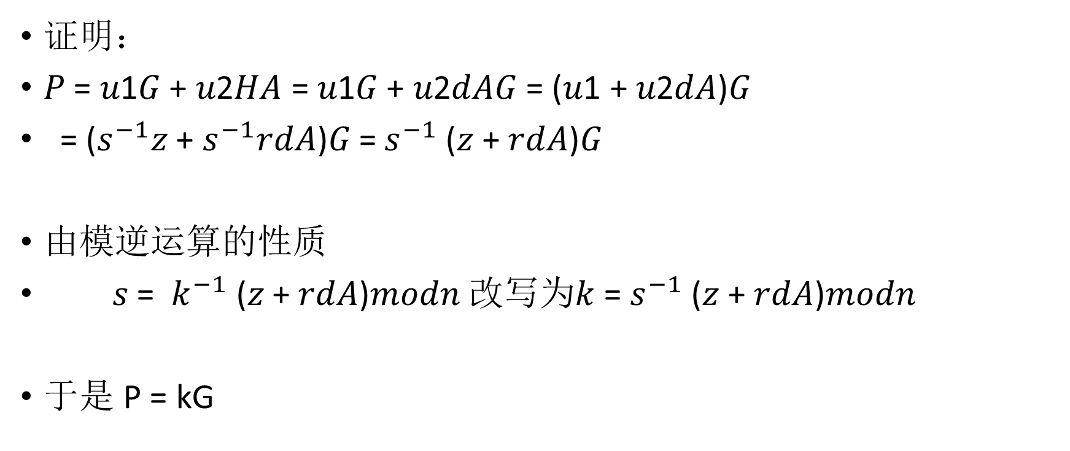
ECSDA签名算法
证明：
𝑃 = 𝑢1𝐺 + 𝑢2𝐻𝐴 = 𝑢1𝐺 + 𝑢2𝑑𝐴𝐺 = (𝑢1 + 𝑢2𝑑𝐴)𝐺
= ($s^{−1}$𝑧 + $s^{−1}$𝑟𝑑𝐴)𝐺 = $s^{−1}$(𝑧 + 𝑟𝑑𝐴)𝐺
由模逆运算的性质
𝑠 = $k^{−1}$(𝑧 + 𝑟𝑑𝐴)𝑚𝑜𝑑𝑛 改写为𝑘 = $s^{−1}$(𝑧 + 𝑟𝑑𝐴)𝑚𝑜𝑑𝑛
于是 P = kG

Slide 13
隐藏地址
Bob分别创建了两个私钥-公钥对，分别标记为(a,A)和(b,B)，根据定义有A=aG和B=bG。Bob将A,B告诉别人，这就是其隐身地址。
Alice发送一个币给Bob，即将该币赋给地址P，其中P=H(rA)G+B。
该交易与R=rG一道被广播到区块链网络。
那么，现在Bob怎么拿到这些钱呢？
当他看到Alice的交易，他就执行x=H(aR)+b，并发现：
xG = (H(aR)+b)G = H(aR)G+bG = H(arG)G+B = H(raG)G+B = H(rA)G+B = P,
即Bob可以重建符合P=xG的x，因此成为该币的拥有者。

Slide 14
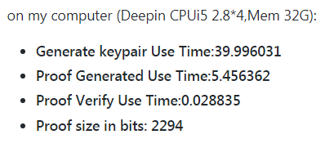
零知识证明
当前的解决方案
https://trello-attachments.s3.amazonaws.com/5b2892ad61496076b3bb6789/5c19feb523abbe1473fe7a6a/976f4899cd8c2ecd7655654e6c4cf908/Trias_%E9%9A%90%E7%A7%81%E4%BA%A4%E6%98%93%E5%BA%94%E7%94%A8%E8%AE%BE%E8%AE%A1.md
当前的demo：
https://github.com/yixuanzi/lightning_circuit
性能：

Slide 15
零知识证明调研
zkSNARKs 包含 4 个主要的部分:
A) 编码成一个多项式问题
把需要验证的程序编写成一个二次的多项式方程：t(x) h(x) = w(x) v(x)，当且仅当程序的计算结果正确时这个等式才成立。证明者需要说服验证者这个等式成立。
B) 简单随机抽样
验证者会选择一个私密评估点 s 来将多项式乘法和验证多项式函数相等的问题简化成简单乘法和验证等式 t(s)h(s) = w(s)v(s) 的问题。这样做不但可以减少证明量，还可以大量的减小验证所需的时间。
C) 同态（Homomorphic）编码 / 加密
我们使用一个拥有一些同态属性的（并不是完全同态的，至少在实际使用中有一些不是同态的）编码 / 加密函数 E。这个函数允许证明者在不知道 s 的情况下计算 E(t(s)), E(h(s)), E(w(s)), E(v(s))，她只知道 E(s) 和一些其他有用的加密信息。
D) 零知识
证明者通过乘以一个数来替换 E(t(s)), E(h(s)), E(w(s)), E(v(s)) 的值，这样验证者就可以在不知道真实的编码值的情况下验证他们正确的结构了。

Slide 16
零知识证明调研
资料： SNARKs for C.pdf
知识介绍：
Zcash： https://z.cash/zh/technology/zksnarks/
Homomorphic Hiding
Blind Evaluation of Polynomials
The Knowledge of Coefficient Test and Assumption
How to make Blind Evaluation of Polynomials Verifiable
From Computations to Polynomials
The Pinocchio Protocol
Pairings of Elliptic Curves
技术流派：
zk-SNARKs | zk-STARKs | Bulletproofs

Slide 17
零知识证明调研
同类方案比较
使用 zk-snark 实现的 ZCash 有一个依赖于信任的 setup 阶段（这里存在潜在风险），之后整个交易的信息（包括发送者、接受者以及交易金额）都是匿名的。
而基于 ring signature 实现的 Monero 并不能提供等同于 ZCash 的匿名性，但并不需要一个依赖于信任的 setup 阶段。
基于 Ring signature 的方案 比 基于 zk-snark 的方案有更快的 Generation 生成时间，更高的 TPS，以及更少的内存消耗。
同时基于 RingCT 的方案 生成交易的耗时在毫秒级别；所以更合适在低延迟，而且对交易大小不明感的场景。

